Slide 1
Logiciels Libres
Quoi ?
(Quand ? Qui ? Où ? Comment ?)
Pourquoi ?

Slide 2
Logiciel libre
C'est quoi ?

Slide 3
Logiciel et recette de cuisine
Programme et recette de cuisine
  Code source = recette exécutable = plat cuisiné
Imaginez un monde...
  où le cassoulet n'est disponible que tout prêt
  où la recette n'est pas disponible
  où il ne viendrait à personne l'idée d'avoir la recette
Ce monde existe : le monde du logiciel depuis le début des années 80

Slide 4
Le monde du cassoulet libre
Liberté de lire, comprendre la recette du cassoulet et de le cuisiner
Liberté de donner à ses amis du cassoulet fabriqué avec cette recette
Liberté de modifier la recette du cassoulet
Liberté de distribuer la recette modifiée du cassoulet

Slide 5
Quelles libertés ?
Quatre libertés :
  Liberté d'utilisation d'un programme
  Liberté d'étudier le fonctionnement d'un programme
  Liberté de modifier un programme
  Liberté de distribuer un programme

Slide 6
Logiciel propriétaire
Liberté d'utilisation d'un programme : oui, sous conditions
Liberté d'étudier un programme : non
Liberté de modification d'un programme : non
Liberté de distribution d'un programme : non
=
Location

Slide 7
Une philosophie bien connue
Liberté, Égalité, Fraternité
  Liberté: d'utiliser, de faire des copies, des améliorations, de les diffuser
  Égalité : même droits pour tous
  Fraternité : coopération de tous, pour construire quelque chose ensemble
Le logiciel libre n'est pas qu'une question de technique ou de licence

Slide 8
Principe fondateur : la coopération
« Si tu as une pomme, que j’ai une pomme, et que l’on échange nos pommes, nous aurons chacun une pomme. Mais si tu as une idée, que j’ai une idée et que l’on échange nos idées, nous aurons chacun deux idées. », Georges Bernard Shaw

Slide 9
Evitons les abus de langages
libre ≠ domaine public (utilisable sans contrainte)
libre ≠ gratuit, freeware (graticiel)
libre ≠ shareware (partagiciel)
propriétaire ≠ commercial
libre s'oppose à propriétaire
libre ≠ code source (open source)

Slide 10
Désignations utilisées
Logiciel Libre,
Free Software
Open Source Software
Libre Software
Software Libero (italien), Software Livre (portugais), Freie Software (allemand), etc.
Free and Open Source Software (FOSS)
Free, Libre and Open Source Software (FLOSS)

Slide 11
Logiciel libre
Quand ?

Slide 12
Historique
Génèse :
  L'imprimante, le Finlandais et les manchots
Evolutions :
  Le libre au-delà du logiciel (images, musique, wikipedia, etc = “Free culture”)
  Copyleft, Creative Commons, Brevets, DRM

Slide 13
Logiciel libre
Comment ?

Slide 14
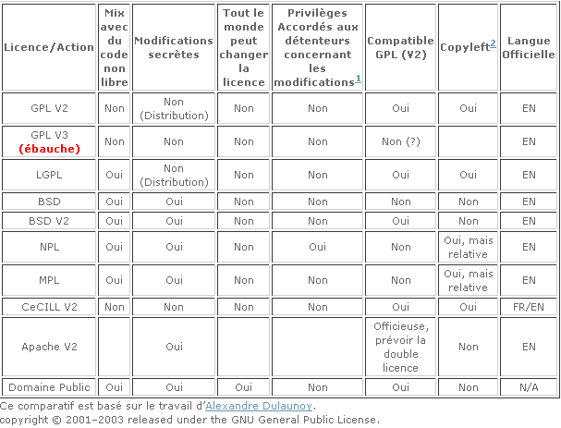
Comment ?
La jungle des licences

Slide 15
Logiciel libre
Qui ?

Slide 16
Qui ?
Développeurs
  De l'amateur au professionnel
Entreprises et institutions
  Services
Utilisateurs
  Vous !

Slide 17
Logiciel libre
Où ?

Slide 18
Quels logiciels ?
Navigateur web : Internet Explorer => Firefox
Logiciel de courriel : Outlook Express => Thunderbird
Suite bureautique : MS Office => OpenOffice.org
Messagerie instantannée : MSN => aMSN, Pidgin, Jabber
Graphisme : Photoshop => Gimp, Paint.net, Krita
Vectoriel : Illustrator => InkScape
PAO : InDesign, Quark Xpress => Scribus
3D : Maya, 3D Studio => Blender
Multimédia : W.Media Player => VideoLan, iTunes => Songbird
Utilitaires : winzip => 7zip, Nero => InfraRecorder
...
Systèmes d'exploitation : Windows, MacOS => GNU/Linux

Slide 19
Logiciel libre
Pourquoi utiliser des
logiciels libres ?

Slide 20
Qualités techniques
Code ouvert
  Pérennité des solutions : maîtrise du code source et de son évolution
  Sureté : code examiné à la loupe, bogues rapidement identifiés (non cachés) et corrigés, condition nécessaire à la sécurité
  Souplesse : adaptation à des besoins particuliers (en interne ou par des tiers)
  Faible coût, bénéficier du travail déjà fait
Format ouvert
  Maîtrise et conservation de ses données (archivage)
  Echanges, collaboration (interopérabilité)
  Multi-plateforme, portabilité (indépendance)

Slide 21
Qualités éthiques et sociales
Liberté, égalité, fraternité
Entraide, diffusion et partage de la connaissance
Transparence
Des outils disponibles pour tous
Personne ne vous retire votre liberté
Permettent aux pays en développement de se développer mieux
Défense des diversités culturelles et linguistiques
Développement basé sur un besoin et non un marché

Slide 22
Crédits et licences
Cette présentation est placée sous licence GFDL
Permission vous est donnée de copier, distribuer et/ou modifier ce document selon les termes de la Licence GNU Free Documentation License, Version 1.1 ou ultérieure publiée par la Free Software Foundation ; sans section inaltérable, sans texte de première page de couverture, et sans texte de dernière page de couverture.
Le texte de la GNU Free Documentation Licence est disponible à l'URL suivante : http://www.gnu.org/copyleft/fdl.html
Crédits :
    « Logiciels libres : la liberté de choix est un enjeu de société » : Frédéric Couchet, Délégué général APRIL – Licence GFDL - http://www.april.org/

Slide 23
Logiciel libre
Questions ?
pyg@framasoft.net

